Slide 1

Ⅲ. 생활 공간과 사회
고등 통합사회
2. 교통·통신 발달과 정보화에 따른 변화와 문제점

Slide 2
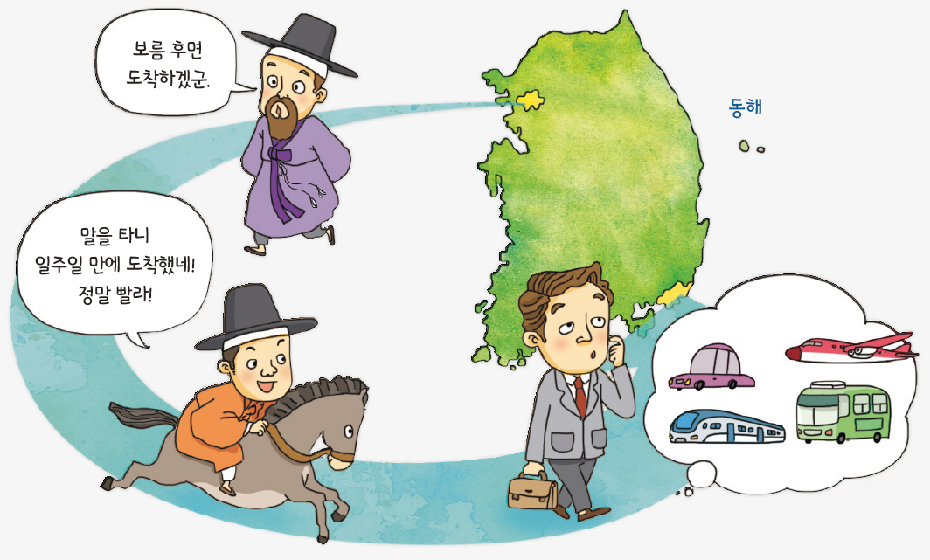
생각 펼치기
교과서 82쪽

Slide 3
생각 펼치기
교과서 82쪽
옛날과 오늘날 서울에서 부산까지의 거리가 어떻게 느껴지는지 각각 써 보자.
옛날
걸어서 보름 후에나, 말을 타고도 일주일 만에 도착할 수 있는 거리라 매우 멀게 느껴진다.
오늘날
요즘 서울에서 부산까지 항공기로 40분 만에 도착할 수 있다고 하니 거리가 매우 가깝게 느껴진다.
앞으로 어떤 교통수단이 발달하게 될까?
앞으로 자동차가 알아서 운전하는 자율 주행 자동차, 비행기보다 빠른 고속 열차 등의 교통수단이 발달하게 될 것이다.

Slide 4
꼭꼭! 자기 점검
교과서 82쪽
학습 전개 과정을 읽고 체크(V)하면서 단원의 구조를 파악해 보자.
교통 · 통신의 발달과 정보화에 따른 삶의 변화 모습을 이해한다.
교통 · 통신 발달과 정보화에 따른 문제점을 파악한다.
교통 · 통신의 발달과 정보화에 따른 문제점을 해결하기 위한 대처 방안을 알아본다.
87쪽에서
학습 결과를
평가한다.
학습 전개 과정을 바탕으로 나의 목표를 세워 보자.

Slide 5
01. 교통·통신의 발달과 정보화에 따른 생활 공간과
생활 양식의 변화
3-2. 교통·통신 발달과 정보화에 따른
변화와 문제점
교과서 83쪽
학습 목표
산업화 · 도시화로 나타난 생활 공간과 생활 양식의 변화 양상을 조사할 수 있다.
핵심 개념
산업화, 산업 혁명, 도시화, 도시성

Slide 6
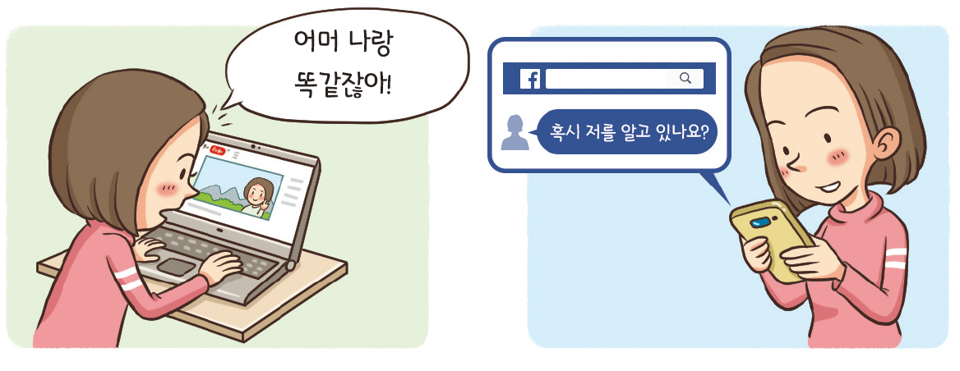

01. 교통·통신의 발달과 정보화에 따른 생활 공간과
생활 양식의 변화
3-2. 교통·통신 발달과 정보화에 따른
변화와 문제점
교과서 83쪽
부산에서 태어난 쌍둥이 자매는 생후 3개월 만에 서로 다른 나라로 입양되었다. 평소 서로의 존재를 모르고 살았던 쌍둥이 자매는 25년 만에 누리 소통망(SNS)를 통해 서로의 존재를 확인하고, 극적으로 만나게 되었다. - 『조선일보』, 2015. 5. 9.
만약 누리 소통망이 없었다면 지구 반대편에 살고 있던 쌍둥이 자매는 어떻게 서로를 알고 만났을까?
누리 소통망이 없었다면 쌍둥이 자매는 다른 나라에 있는 서로의 존재를 평생 알지 못했거나 아주 오랜 시간이 지난 뒤에야 알 수 있을 것이다.

Slide 7
01. 교통·통신의 발달과 정보화에 따른 생활 공간과
생활 양식의 변화
3-2. 교통·통신 발달과 정보화에 따른
변화와 문제점
교과서 83쪽
교통 · 통신의 발달과 정보화로 생활 공간이 어떻게 변화했을까?
생활 공간의 변화
교통의 발달에 따른 변화: 먼 거리를 빠르게 이동할 수 있음, 지구촌 사회가 도래함
통신 수단의 발달에 따른 변화: 많은 양의 정보를 시간·거리와 관계없이 얻을 수 있게 됨
정보화 사회로 전환

Slide 8
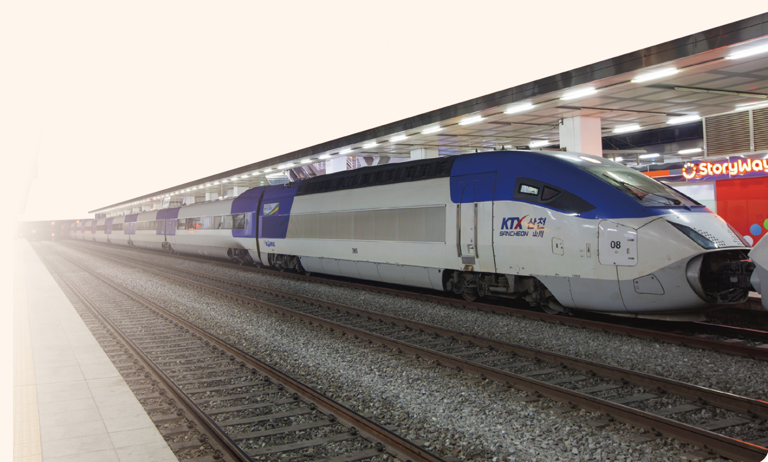
고속 철도 개통이 가져온 변화는 무엇일까?
신문을 통해
보는 사회
교과서 83쪽
            부산의 한 광고 대행사에서 일하는 윤 ○○ 씨는 자칭 ‘연극광’이다. 윤 씨는 이따금 오전 8시쯤 부산역에서 출발하는 한국 고속 철도(KTX)에 몸을 싣고 다양한 연극을 볼 수 있는 서울시 종로구의 대학로로 향한다. 그는 “두 달에 한 번쯤 아침에 부산에서 출발해 서울에서 친구와 연극을 보고 차도 마신 다음 저녁에 돌아온다.”라고 말했다.
            서울~부산을 운행하는 고속 철도는 2시간 17분 만에 승객을
            서울 한복판에서 부산의 도심으로 옮겨 놓고 있다.
            이처럼 최고 시속 350 km 로 달리는
            고속 철도의 개통으로 웬만큼 떨어진
            도시는 이제 예전에 시내 돌아다니는
            것처럼 느껴진다.
            - 『중앙일보』, 2014. 3. 29.

Slide 9
01. 교통·통신의 발달과 정보화에 따른 생활 공간과
생활 양식의 변화
3-2. 교통·통신 발달과 정보화에 따른
변화와 문제점
교과서 84쪽
교통 · 통신의 발달과 정보화로 생활 양식은 어떻게 변화했을까?
① 교통의 발달에 따른 변화
장거리 출퇴근 가능
이동 시간의 단축으로 여가 시간의 증가

Slide 10
01. 교통·통신의 발달과 정보화에 따른 생활 공간과
생활 양식의 변화
3-2. 교통·통신 발달과 정보화에 따른
변화와 문제점
교과서 84쪽
교통 · 통신의 발달과 정보화로 생활 양식은 어떻게 변화했을까?
② 정보화에 따른 변화
정보·지식을 통해 부가 가치를 창출하는 지식·정보 산업의 발달
다품종 소량 생산 체제의 발달
재택근무, 온라인 화상 회의 등을 통한 업무 처리
디지털 교과서, 스마트폰 등을 이용한 자료 검색 및 과제 해결
전자 상거래의 활성화, 집에서 인터넷으로 민원서류 발급
인터넷과 누리 소통망(SNS)의 보편화로 쌍방향 의사소통이 가능해짐 → 정치 참여 기회 증가, 다양한 인간관계 형성

Slide 11
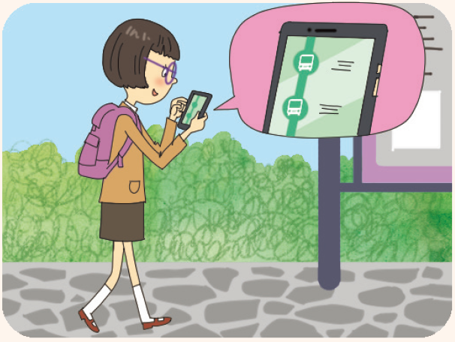
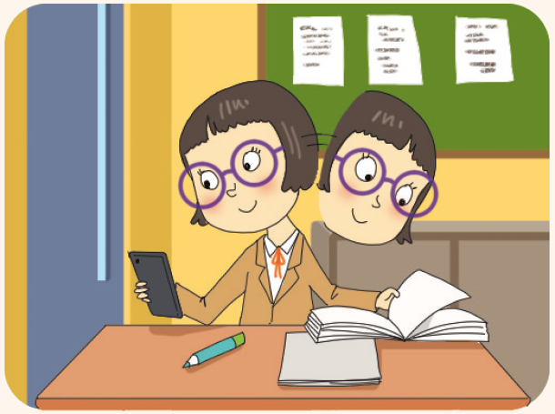
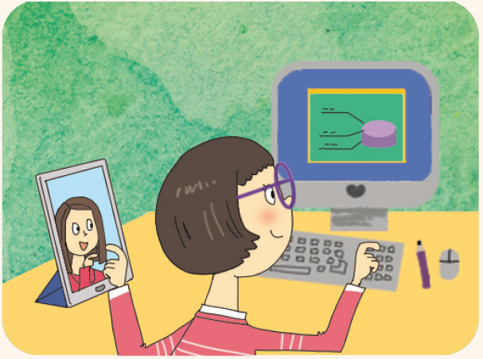
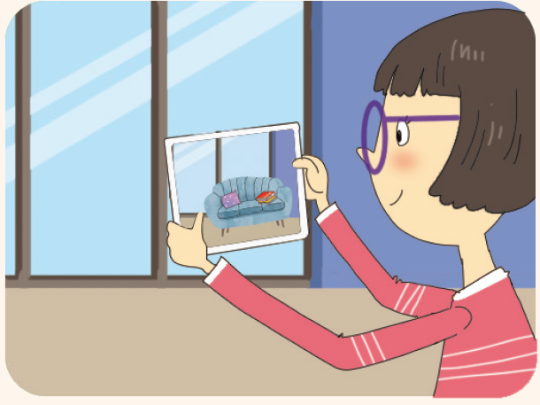
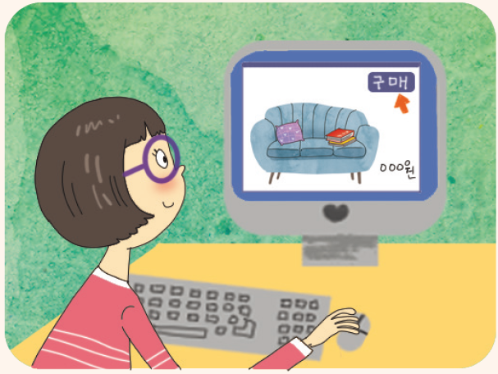
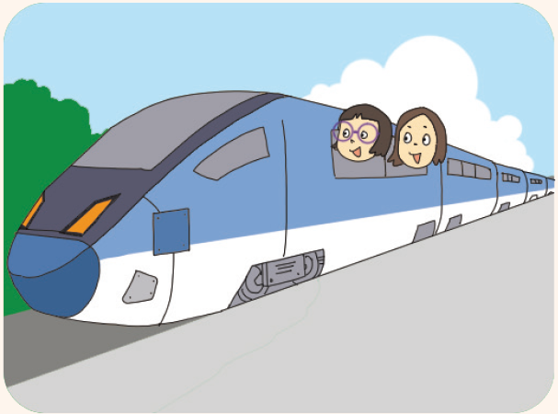
교통·통신의 발달과 정보화에 따른 일상생활의 변화
일상을 통해
보는 사회
교과서 84쪽
▲ 버스 도착 시간을 미리 파악하여 그 시간에 맞춰 정류장에서 대기한다.
▲ 수업 시간에 배운 내용 중 보충이 필요한 부분은 스마트폰을 이용하여 검색한다.
▲ 친구들과 누리 소통망을 통해 대화하고, 인터넷을 통해 과제를 함께 수행한다.
▲ 증강 현실 서비스를 이용하여 구매할 가구를 배치해 본다.
▲ 매장에 직접 가지 않고 인터넷을 이용하여 필요한 가구를 구매한다.
▲ 친구들과 고속 철도를 타고 하루 만에 서울에서 목포로 여행을 다녀온다.

Slide 12
02. 교통·통신의 발달과 정보화에 따른 문제점과 해결 방안
3-2. 교통·통신 발달과 정보화에 따른
변화와 문제점
교과서 85쪽
학습 목표
교통 · 통신의 발달과 정보화에 따른 문제점과 해결 방안을 제시할 수 있다.
핵심 개념
인터넷 중독, 사생활 침해, 정보 격차, 사이버 범죄

Slide 13
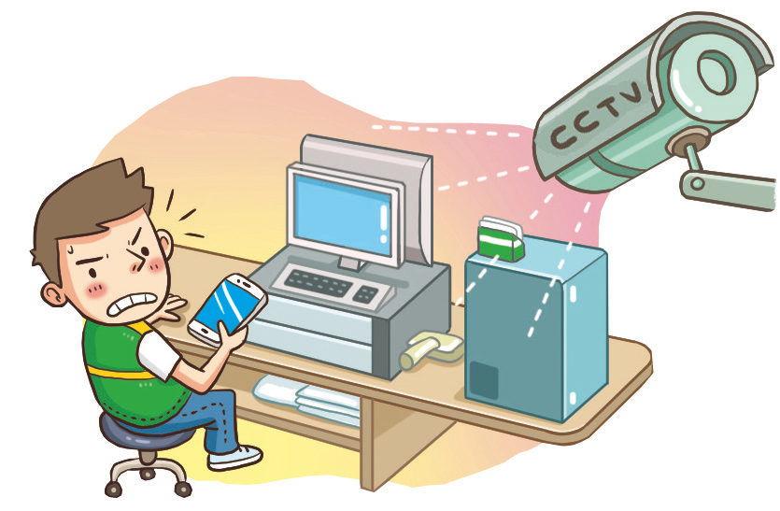
02. 교통·통신의 발달과 정보화에 따른 문제점과 해결 방안
3-2. 교통·통신 발달과 정보화에 따른
변화와 문제점
교과서 85쪽
편의점에서 아르바이트를 하던 대학생 김○○ 군은 한 번도 매점에 나온 적 없는 주인에게 “근무 시간에 스마트폰만 만지지 말고 열심히 일을 하라.”라는 꾸중을 들었다. 일주일쯤 뒤 김 군은 주인이 자신의 행동을 소상히 알고 있던 ‘비결’을 알고 깜짝 놀랐다. 주인은 매장에 설치된 시시 티브이(CCTV)를 통해 수시로 그를 감시하였던 것이다.
위 사례의 아르바이트 학생이 나라면 기분이 어땠을까?
의심을 받았다는 생각과 자신의 사생활이 침해당했다는 것을 알고 기분이 매우 상했을 것이다.

Slide 14
02. 교통·통신의 발달과 정보화에 따른 문제점과 해결 방안
3-2. 교통·통신 발달과 정보화에 따른
변화와 문제점
교과서 85쪽
교통 · 통신의 발달과 정보화에 따른 문제점은 무엇일까?
① 교통의 발달로 인한 문제점
빨대 효과: 대도시가 주변 중소 도시의 인구나 경제력을 흡수하는 현상
교통수단의 증가: 교통 체증, 환경 문제, 교통로 건설 과정에서의 생태 환경 파괴

Slide 15
02. 교통·통신의 발달과 정보화에 따른 문제점과 해결 방안
3-2. 교통·통신 발달과 정보화에 따른
변화와 문제점
교과서 85쪽
교통 · 통신의 발달과 정보화에 따른 문제점은 무엇일까?
② 정보화로 인한 문제점
인터넷 중독: 과도한 인터넷 사용으로 일상생활에 심각한 지장을 받음
사생활 침해: 개인의 행동이나 기록이 정보화 기기에 노출
정보 격차: 정보의 소유와 접근 정도가 계층에 따라 격차를 보임
사이버 범죄: 사이버 명예 훼손, 전자 상거래 사기, 해킹 등

Slide 16

사이버 범죄
신문을 통해
보는 사회
교과서 85쪽
            지난달 22일 ◯◯ 경찰서에서는 인터넷 중고 거래 사이트에서 판매 사기 행각을 벌인 혐의로 10대 청소년 3명을 불구속 입건하였다. 친구 사이인 이들은 지난해 11월부터 최근까지 피시(PC)방에서 인터넷 거래 사이트에 ‘게임기, 스마트폰, 젖병 소독기, 유모차, 금팔찌 등을 판매한다.’라는 허위 글을 올린 후, 구매자에게 돈을 송금받아 즉시 찾은 것으로 알려졌다.
            경찰청에 따르면, 지난해에만 총 14만 4,679건의 사이버 범죄가 발생하였다. 사이버 범죄 중 인터넷 사기가 가장 많았고, 뒤를 이어 사이버 금융 사기, 사이버 음란물 유포, 사이버 도박, 해킹 · 악성 코드, 개인 정보 침해 등의 순으로 나타났다.
            - 『뉴스포스트』, 2016. 5. 3.

Slide 17
02. 교통·통신의 발달과 정보화에 따른 문제점과 해결 방안
3-2. 교통·통신 발달과 정보화에 따른
변화와 문제점
교과서 86쪽
교통 · 통신의 발달과 정보화에 따른 문제점을 해결하는 방안은 무엇일까?
① 교통의 발달에 따른 문제점의 해결 방안
지역 발전의 불균형: 교통 기반 시설 구축 및 산업 유치 등을 통한 지역 경제 활성화
생태계 파괴: 환경 기술 및 환경친화적인 도로의 건설

Slide 18
01. 교통·통신의 발달과 정보화에 따른 문제점과 해결 방안
3-2. 교통·통신 발달과 정보화에 따른
변화와 문제점
교과서 86쪽
교통 · 통신의 발달과 정보화로 생활 양식은 어떻게 변화했을까?
② 정보화에 따른 문제점의 해결 방안
사회적 차원: 인터넷 중독 예방 교육, 정보 윤리 교육 실시, 보안 프로그램 개발 및 관련 법률 정비·강화, 정보 소외 계층에 대한 지원, 정보 기반 시설의 확충
개인적 차원: 바람직한 인터넷 사용 습관의 정착, 사이버 범죄 피해 방지를 위한 개인 정보의 주기적인 관리

Slide 19

교통 발달이 지역에 끼친 영향
스스로
탐구하기
교과서 86쪽
강원도 춘천시는 준고속 열차 ‘ITX-청춘’의 개통 이후 지역 경제에 타격을 입고 있다. 수도권에서 춘천으로 통학이 가능해지면서 춘천 지역의 자취생이 30 % 나 감소하고, 지역 주민들이 수도권에서 쇼핑과 여가를 즐기는 등 상권 유출 현상이 잇따랐다. 이동 시간과 비용이 줄면서 유명 브랜드가 많은 복합 상가 형태의 수도권 대형 의류점으로 소비 인구가 이탈하고 있는 것이다.
- 『연합뉴스』, 2014. 2. 6.
‘ITX-청춘’은 빠른 속도와 주변의 아름다운 경치 덕분에 평일에는 통근 열차로, 주말에는 관광 열차로 두루 사랑받고 있으며, 하루 평균 이용객은 1만 7,000여 명으로 개통 전의 6,000여 명보다 많이 증가하였다. 경춘선의 대표적 관광 명소인 남이섬은 입장객이 2배 이상 늘었고, 농촌 체험과 안보 관광이 가능한 양구와 산천어 축제의 고장 화천도 새로운 관광 중심지로 급부상하고 있다.
- 『강원일보』, 2016. 2. 25.

Slide 20
교통 발달이 지역에 끼친 영향
스스로
탐구하기
교과서 86쪽
‘ITX-청춘’의 개통이 춘천시에 끼친 긍정적 영향과 부정적 영향을 정리해 보자.
긍정적 영향
열차의 하루 평균 이용객이 증가하고, 인근 관광지의 관광객 수가 증가함
부정적 영향
춘천시의 자취생이 30%나 감소하고, 수도권으로의 상권 유출 현상이 나타남
우리 지역에 새로운 교통수단이 개발된다면 어떤 변화가 나타날지 발표해 보자.
우리 지역은 지하철역을 중심으로 시내버스, 마을버스 등의 교통수단이 발달하여 있을 뿐만 아니라, 쇼핑몰과 마트, 병원 등 생활 편의 시설도 집중되어 있다. 현재의 지하철역의 노선이 닿지 않는 도로에 아파트 밀집 단지를 지나는 광역버스 노선이 신설된다면, 광역버스 정류장이 생기는 곳을 중심으로 상업 시설이 새로 만들어지고 새로운 중심지가 형성될 것이다.

Slide 21
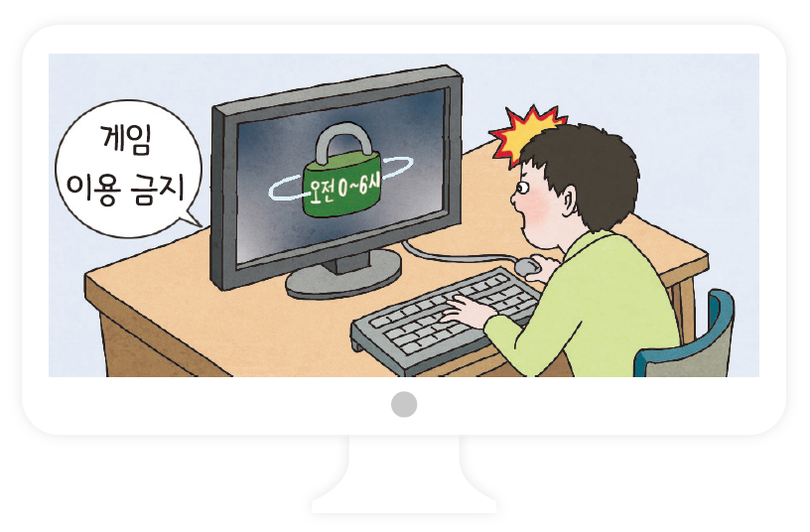
셧다운(shutdown) 제도, 당신의 생각은?
함께
탐구하기
교과서 87쪽
청소년들의 인터넷 중독, 게임 중독이 심각한 사회 문제로 떠오르면서 이를 해결하기 위해 청소년들이 심야에 온라인 게임을 하지 못하도록 자정부터 오전 6시까지 인터넷 게임을 차단하는 셧다운 제도가 2011년부터 시행되고 있다.

Slide 22
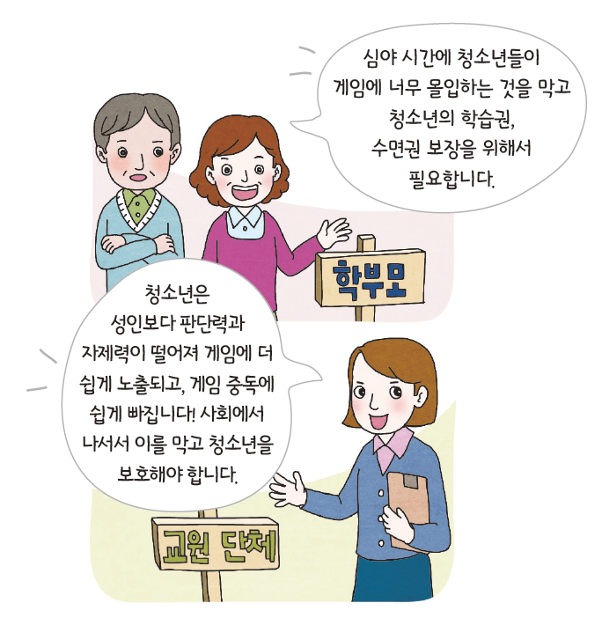
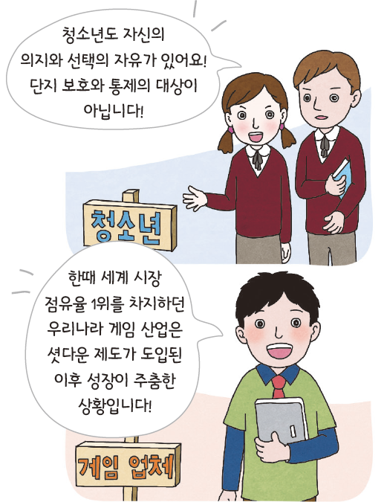
셧다운(shutdown) 제도, 당신의 생각은?
함께
탐구하기
교과서 87쪽

Slide 23
셧다운(shutdown) 제도, 당신의 생각은?
함께
탐구하기
교과서 87쪽
셧다운 제도에 대한 찬성과 반대의 입장을 선택한 후, 그 이유를 써 보자.
( 찬성 / 반대 )
의견
이유
12시 이후 게임을 하고 싶은 청소년들은 부모님이나 다른 사람의 주민등록번호를 도용하여 게임을 할 가능성이 크며, 고객 정보 관리시스템과 접속 강제차단 시스템 등을 도입하는 데 드는 막대한 비용 때문에, 중소 기업은 쇠퇴하고 대기업 위주로 게임 산업이 재편될 가능성이 크다.
셧다운 제도에 대해 찬성 측과 반대 측으로 나누어 친구들과 토론해 보자.

Slide 24

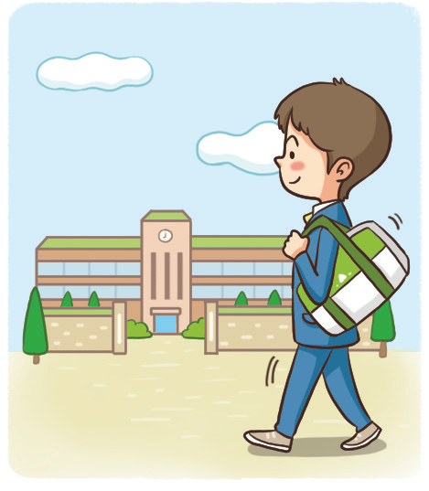
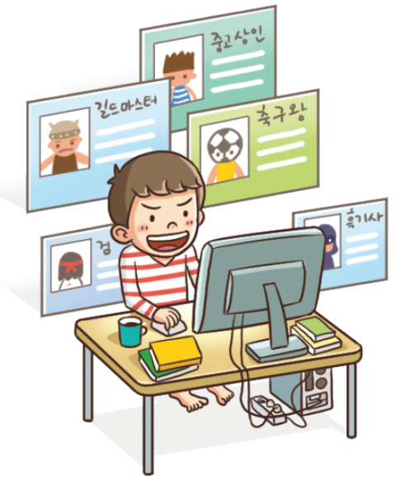
통합
주제 탐구
모둠
사이버 불링(cyber bullying)
교과서 88쪽
자료 1
현실 공간과 사이버 공간의 특징
현실 공간에서 개인은 가정, 학교, 사회에서 일정한 지위를 가지며 그에 따른 역할을 수행한다. 사람들은 대면 접촉을 통해 타인과 소통하고, 자신의 이름을 걸고
행동하기 때문에 행동에 대한 책임감을 강하게 느낀다. 현실 공간은 사이버 공간보다 소통하는 데 있어 시 · 공간적 제약이 따른다.
현실 공간
사이버 공간에서는 자신의 신분을 숨길 수 있고, 타인과 대면하지 않고 교류할 수 있기 때문에 현실 공간보다 행동의 제약을 덜 느낀다. 다양한 자기를 형성하거나 새로운 인
간 관계를 맺을 수 있지만 무책임한 행동을 하기도 한다. 또한, 시 · 공간을 초월하여 지구 반대편에 있는 사람들과도 정보를 주고받을 수 있다.
사이버 공간

Slide 25

통합
주제 탐구
모둠
사이버 불링(cyber bullying)
교과서 88쪽
현실 공간과 사이버 공간에서의 나의 모습이 어떻게 다른지 적어 보자.
현실 공간
사이버 공간
이름(나이)
강OO (17세)
에릭 (21세)
소속
◇◇ 고등학교
□□ 대학교
성격
조용하고 음악을 좋아함
활달하고 음악 공연을 자주 보러 감
인맥(친구)
깊게 사귀는 소수의 친구
음악에 대해 의견을 나누는 친구
자주 가는 곳
집, 학교, 학원
음악 공연장, 음악 카페

Slide 26
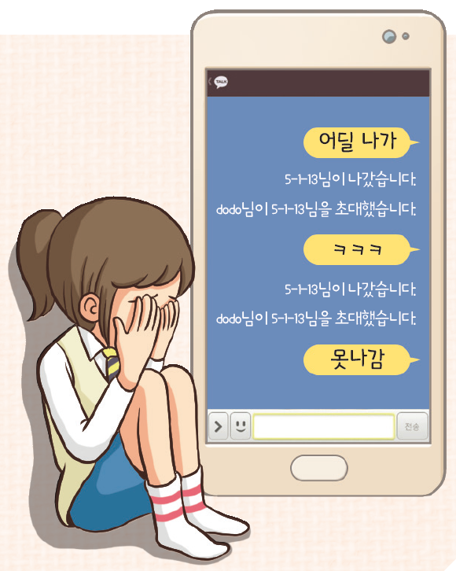

통합
주제 탐구
모둠
사이버 불링(cyber bullying)
교과서 88쪽
자료 2
소리 없는 왕따, ‘사이버 불링’
‘사이버 불링’은 사이버상에서 집단으로 따돌리거나 괴롭히는 행위를 말한다. 여기에는 컴퓨터나 스마트폰 등의 전자 매체를 통해 의도성을 갖고 반복적으로 욕설과 협박, 괴롭힘을 가하는 행위, 누리 소통망 공간에서 폭언이나 음란물을 보내는 행위, 피해자에 대한 거짓 정보를 유포하는 행위 등이 포함된다.
최근에는 스마트폰 사용자가 급증하면서 학교 폭력의 종류에 사이버 불링도 포함되었다. 사이버 불링의 피해 학생은 24시간 폭력에 시달릴 수 있으며, 가해 학생은 익명성을 이용하여 과격한 표현을 서슴지 않고 사용하기도 한다. 이러한 사이버 불링의 가장 큰 문제는 피해의 심각성에 비해 가해 학생들이 범죄로 느끼는 의식이 현저히 낮다는데 있다.

Slide 27

통합
주제 탐구
모둠
사이버 불링(cyber bullying)
교과서 89쪽
역할극으로 구성할 사이버 불링의 구체적인 사례를 설정하고, 필요한 자료를 조사해 보자.
구체적인 사례
피해 학생 A를 단체 대화방에 초대해 욕설을 하며 괴롭힘
피해 학생의 입장
단체 대화방에서 친구들이 심한 욕설을 해서 괴로웠어요.
가해 학생의 입장
A에게 서운한 마음이 있어 제가 먼저 욕설을 하고 퇴장하니까 다른 친구들도 한마디씩 거들고 퇴장한 것 뿐이예요.
인터뷰 질문
• A는 본인의 의사와 관계없이 강제로 초대되며 괴롭힘을 당할 때 기분이 어땠나요?
• B는 욕설하고 퇴장하면서 A에 대해 어떤 마음이 들었나요?

Slide 28
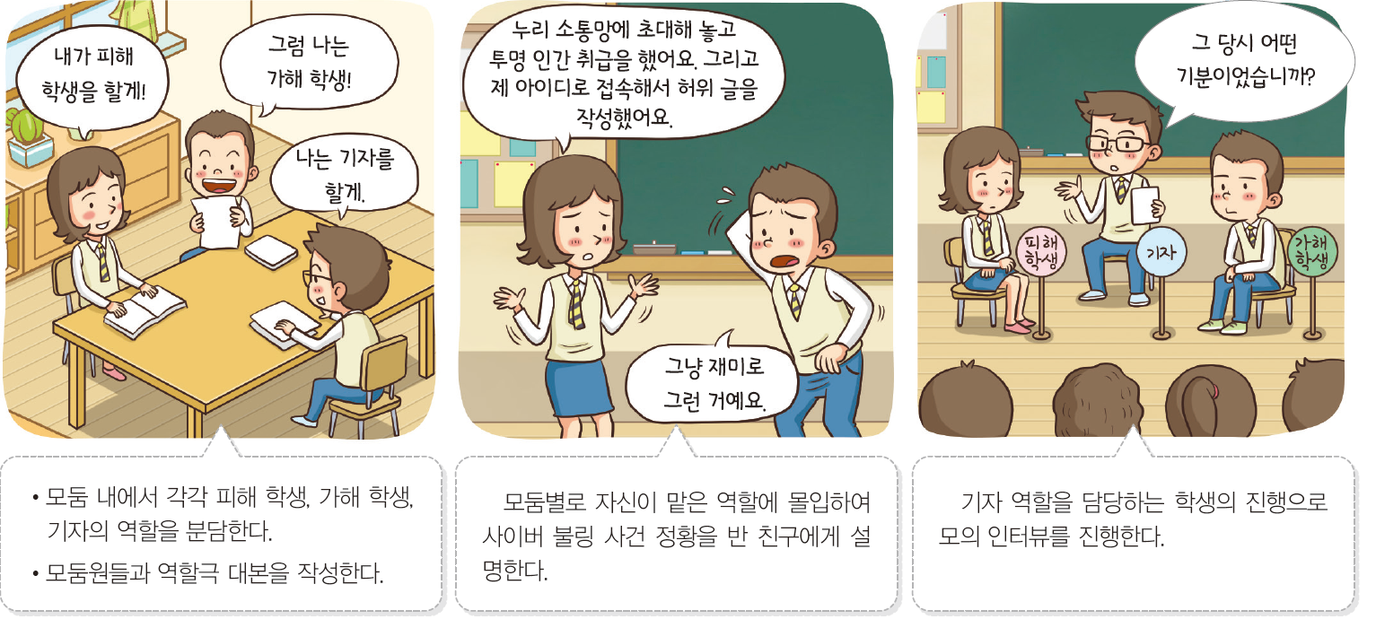
통합
주제 탐구
모둠
사이버 불링(cyber bullying)
교과서 89쪽
다음의 순서에 따라 역할극 대본을 작성하여 역할극을 해 보자.

Slide 29
통합
주제 탐구
모둠
사이버 불링(cyber bullying)
교과서 89쪽
역할극을 하고 난 후 사이버 불링에 대한 자신의 생각을 발표해 보자.
사이버 불링과 관련하여 우리가 지켜야 할 사이버 예절 수칙을 만들어 보자.
(예) 사이버 공간에서 상대방이 싫어하는 행동을 강요하지 않겠습니다.
1
2
• 나와 다른 사람의 개인 정보를 함부로 공개하지 않겠습니다.
• 사이버 공간에 검증되지 않은 정보를 함부로 올리지 않겠습니다.
• 누리 소통망을 이용해 다른 친구를 따돌리는 행동을 하지 않겠습니다.
3

